Slide 1
Travail de cloche
Écrivez une phrase qui utilise le futur antérieur.

Slide 2
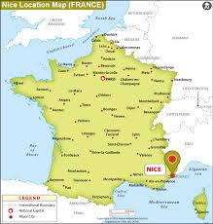
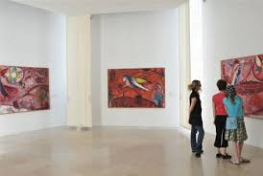
The Marc Chagall Museum is located in Nice.

Slide 3
Bonjour!
vendredi, le dix huit janvier

Slide 4
La semaine des langues étrangères
Le jour d’espagnol

Slide 5
Missing work from Week 1 must be made-up by the end of ninth hour today (Friday, January, 18)

Slide 7
Devoirs

Slide 8
Billet de sortie
Choisissez une personne du passé qui renaitra chez vous à quartre heures cet après-midi. Que ferez vous ensemble pendant la fin de semaine?

